Slide 1
§15.输入输出流 - C语言的文件操作
要求：
1、安装UltraEdit软件（附件已给，版本虽旧，但够用），学会使用16进制方式查看文件，并掌握ASCII及16进制查看间的切换
★ 已安装VSCode的也可通过相关插件进行16进制方式的查看(VSCode某种情况下会自动做格式转换或字符集转换，要注意!!!)
★ 也可以使用其它编辑软件，但不建议NotePad++
2、完成本文档中所有的测试程序并填写运行结果，从而体会二进制与十进制文件的差异，掌握与文件有关的函数的正确用法
3、题目明确指定编译器外，缺省使用VS2022即可(后缀必须为.c)
★ 如果要换成其他编译器，可能需要自行修改头文件适配（不强制要求Linux，但建议试一试）
★ 部分代码编译时有warning，不影响概念理解，可以忽略
4、直接在本文件上作答，写出答案/截图（不允许手写、手写拍照截图）即可；填写答案时，为适应所填内容或贴图，
允许调整页面的字体大小、颜色、文本框的位置等
★ 贴图要有效部分即可，不需要全部内容
★ 在保证一页一题的前提下，具体页面布局可以自行发挥，简单易读即可
★ 不允许手写在纸上，再拍照贴图
★ 允许在各种软件工具上完成（不含手写），再截图贴图
★ 如果某题要求VS+Dev的，则如果两个编译器运行结果一致，贴VS的一张图即可，如果不一致，则两个图都要贴
5、转换为pdf后提交
6、11月14日前网上提交本次作业（在“文档作业”中提交）
特别说明：
★ 因为篇幅问题，打开文件后均省略了是否打开成功的判断，这在实际应用中是不允许的

Slide 2


§15.输入输出流 - C语言的文件操作
注意：
附1：用WPS等其他第三方软件打开PPT，将代码复制到VS2022中后，如果出现类似下面的编译报错，则观察源程序编辑窗
的右下角是否为CR，如果是，
单击CR，在弹出中选择CRLF，
再次CTRL+F5运行即可

Slide 3
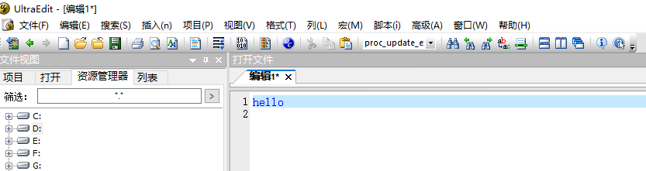
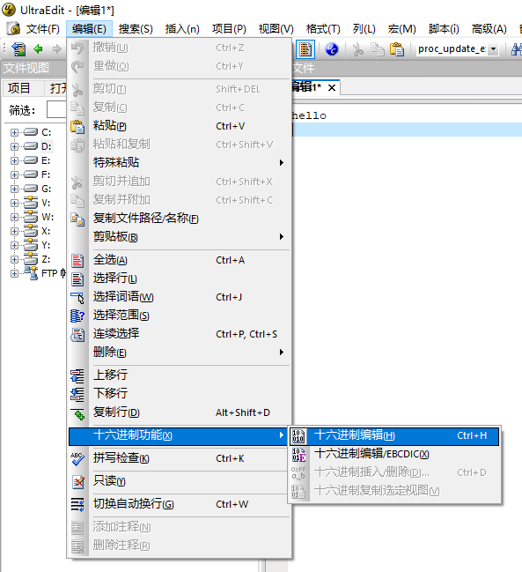
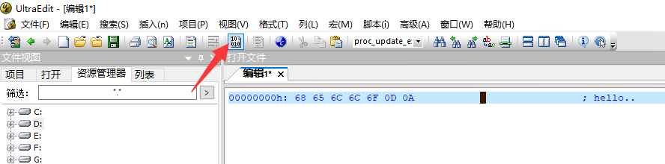
§15.输入输出流 - C语言的文件操作
注意：
附2：附件给出的UltraEdit查看文件的16进制形式的方法（三种）
正常启动，建立文件，输入Hello
方法1：选择快捷工具栏上的16进制按钮，
可以相互切换
方法2："编辑" - "十六进制功能" 菜单，
可以相互切换
方法3：Ctrl + H 快捷键可以相互切换

Slide 4
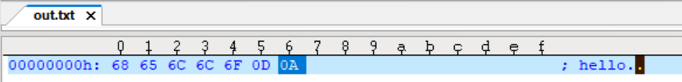
§15.输入输出流 - C语言的文件操作
例1：十进制方式写
#define _CRT_SECURE_NO_WARNINGS
#include <stdio.h>
int main()
{
FILE *fout;
fout = fopen("out.txt", "w");
fprintf(fout, "hello\n");
fclose(fout);
return 0;
}
Windows下运行，out.txt是___7___字节，用UltraEdit的16进制方式打开的贴图
本页需填写答案

Slide 5
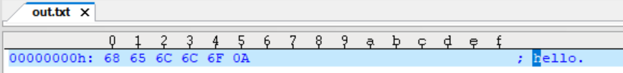
§15.输入输出流 - C语言的文件操作
例2：二进制方式写
#define _CRT_SECURE_NO_WARNINGS
#include <stdio.h>
int main()
{
FILE *fout;
fout = fopen("out.txt", "wb");
fprintf(fout, "hello\n");
fclose(fout);
return 0;
}
Windows下运行，out.txt是___6___字节，用UltraEdit的16进制方式打开的贴图
本页需填写答案

Slide 6

§15.输入输出流 - C语言的文件操作
例3：十进制方式写，十进制方式读，0D0A在Windows下的表现
#define _CRT_SECURE_NO_WARNINGS
#include <stdio.h>
int main()
{
FILE *fout, *fin;
fout = fopen("out.txt", "w");
fprintf(fout, "hello\n");
fclose(fout);
fin = fopen("out.txt", "r");
while (!feof(fin))
printf("%d ", fgetc(fin));
printf("\n");
fclose(fin);
return 0;
}
Windows下运行，输出结果是：
说明：0D 0A在Windows的十进制方式下被当做__1__个字符处理，值是___\n___。
本页需填写答案

Slide 7

§15.输入输出流 - C语言的文件操作
例4：十进制方式写，二进制方式读，0D0A在Windows下的表现
#define _CRT_SECURE_NO_WARNINGS
#include <stdio.h>
int main()
{
FILE *fout, *fin;
fout = fopen("out.txt", "w");
fprintf(fout, "hello\n");
fclose(fout);
fin = fopen("out.txt", "rb");
while (!feof(fin))
printf("%d ", fgetc(fin));
printf("\n");
fclose(fin);
return 0;
}
Windows下运行，输出结果是：
说明：0D 0A在Windows的二进制方式下被当做__2__个字符处理，值是___\r\n___。
本页需填写答案

Slide 8


§15.输入输出流 - C语言的文件操作
例5：十进制方式写，十进制方式读，不同读方式在Windows下的表现
#define _CRT_SECURE_NO_WARNINGS
#include <stdio.h>
#include <string.h>
int main()
{
FILE *fout, *fin;
fout = fopen("out.txt", "w");
fprintf(fout, "hello\n");
fclose(fout);
char str[80];
fin = fopen("out.txt", "r");
fscanf(fin, "%s", str);
printf("%d\n", strlen(str));
printf("%d\n", fgetc(fin));
fclose(fin);
return 0;
}
#define _CRT_SECURE_NO_WARNINGS
#include <stdio.h>
#include <string.h>
int main()
{
FILE *fout, *fin;
fout = fopen("out.txt", "w");
fprintf(fout, "hello\n");
fclose(fout);
char str[80];
fin = fopen("out.txt", "r");
fgets(str, sizeof(str), fin); //课上未讲，自行查阅
printf("%d\n", strlen(str));
printf("%d\n", fgetc(fin));
fclose(fin);
return 0;
}
Windows下运行，输出结果是：
说明：fscanf()读到__\n__就结束了，__\n__还被留在缓冲区中，因此fgetc()读到了__\n___。
Windows下运行，输出结果是：
说明：fgets()读到__\n__就结束了，__\n__被读掉，因此fgetc()读到了__EOF(-1)___。
本页需填写答案

Slide 9


§15.输入输出流 - C语言的文件操作
例6：二进制方式写，十进制方式读，不同读方式在Windows下的表现
#define _CRT_SECURE_NO_WARNINGS
#include <stdio.h>
#include <string.h>
int main()
{
FILE *fout, *fin;
fout = fopen("out.txt", "wb");
fprintf(fout, "hello\n");
fclose(fout);
char str[80];
fin = fopen("out.txt", "r");
fscanf(fin, "%s", str);
printf("%d\n", strlen(str));
printf("%d\n", fgetc(fin));
fclose(fin);
return 0;
}
#define _CRT_SECURE_NO_WARNINGS
#include <stdio.h>
#include <string.h>
int main()
{
FILE *fout, *fin;
fout = fopen("out.txt", "wb");
fprintf(fout, "hello\n");
fclose(fout);
char str[80];
fin = fopen("out.txt", "r");
fgets(str, sizeof(str), fin); //课上未讲，自行查阅
printf("%d\n", strlen(str));
printf("%d\n", fgetc(fin));
fclose(fin);
return 0;
}
Windows下运行，输出结果是：
说明：fscanf()读到__\n__就结束了，__\n__还被留在缓冲区中，因此fgetc()读到了__\n___。
Windows下运行，输出结果是：
说明：fgets()读到__\n__就结束了，__\n__被读掉，因此fgetc()读到了__EOF(-1)___。
本页需填写答案

Slide 10


§15.输入输出流 - C语言的文件操作
例7：二进制方式写，二进制方式读，不同读方式在Windows下的表现
#define _CRT_SECURE_NO_WARNINGS
#include <stdio.h>
#include <string.h>
int main()
{
FILE *fout, *fin;
fout = fopen("out.txt", "wb");
fprintf(fout, "hello\n");
fclose(fout);
char str[80];
fin = fopen("out.txt", "rb");
fscanf(fin, "%s", str);
printf("%d\n", strlen(str));
printf("%d\n", fgetc(fin));
fclose(fin);
return 0;
}
#define _CRT_SECURE_NO_WARNINGS
#include <stdio.h>
#include <string.h>
int main()
{
FILE *fout, *fin;
fout = fopen("out.txt", "wb");
fprintf(fout, "hello\n");
fclose(fout);
char str[80];
fin = fopen("out.txt", "rb");
fgets(str, sizeof(str), fin); //课上未讲，自行查阅
printf("%d\n", strlen(str));
printf("%d\n", fgetc(fin));
fclose(fin);
return 0;
}
Windows下运行，输出结果是：
说明：fscanf()读到__\n__就结束了，__\n__还被留在缓冲区中，因此fgetc()读到了__\n___。
Windows下运行，输出结果是：
说明：fgets()读到__\n__就结束了，__\n__被读掉，因此fgetc()读到了__EOF(-1)___。
本页需填写答案

Slide 11


§15.输入输出流 - C语言的文件操作
例8：十进制方式写，二进制方式读，不同读方式在Windows下的表现
#define _CRT_SECURE_NO_WARNINGS
#include <stdio.h>
#include <string.h>
int main()
{
FILE *fout, *fin;
fout = fopen("out.txt", "w");
fprintf(fout, "hello\n");
fclose(fout);
char str[80];
fin = fopen("out.txt", "rb");
fscanf(fin, "%s", str);
printf("%d\n", strlen(str));
printf("%d\n", fgetc(fin));
fclose(fin);
return 0;
}
#define _CRT_SECURE_NO_WARNINGS
#include <stdio.h>
#include <string.h>
int main()
{
FILE *fout, *fin;
fout = fopen("out.txt", "w");
fprintf(fout, "hello\n");
fclose(fout);
char str[80];
fin = fopen("out.txt", "rb");
fgets(str, sizeof(str), fin); //课上未讲，自行查阅
printf("%d\n", strlen(str));
printf("%d\n", fgetc(fin));
fclose(fin);
return 0;
}
Windows下运行，输出结果是：
说明：fscanf()读到__\r__就结束了，__\r__还被留在缓冲区中，因此fgetc()读到了__\r___。
Windows下运行，输出结果是：
说明：fgets()读到__\n__就结束了，__\n__被读掉，因此fgetc()读到了__EOF(-1)___。
本页需填写答案

Slide 12

§15.输入输出流 - C语言的文件操作
例9：用十进制方式写入含\0的文件，观察文件长度
#define _CRT_SECURE_NO_WARNINGS
#include <stdio.h>
int main()
{
FILE *fout;
fout = fopen("out.txt", "w");
fprintf(fout, "ABC\0\x61\x62\x63");
fclose(fout);
return 0;
}
Windows下运行，out.txt的大小是__3___字节，为什么？
向文件中输出"ABC\0\x61\x62\x63"这一字符串时，\0被视为字符串的终止标志。因此，字符串在遇到\0时即被视为结束，后面的字符不会被写入。因此，out.txt中只有ABC三个字符。
用UltraEdit的16进制方式显示的截图：
本页需填写答案

Slide 13
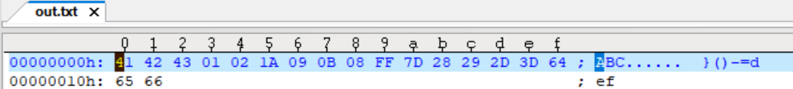
§15.输入输出流 - C语言的文件操作
例10：用十进制方式写入含非图形字符(ASCII码32是空格，33-126为图形字符)，但不含\0
#define _CRT_SECURE_NO_WARNINGS
#include <stdio.h>
int main()
{
FILE *fout;
fout = fopen("out.txt", "w");
fprintf(fout, "ABC\x1\x2\x1A\t\v\b\xff\175()-=def");
fclose(fout);
return 0;
}
Windows下运行(VS有warning) ，out.txt的大小是__18___字节，为什么？
c语言十进制方式写入字符串，中间没有尾零不会终止，字符串一共18个字符。
用UltraEdit的16进制方式显示的截图：
VS的waring是：warning C4819: 该文件包含不能在当前代码页(936)中表示的字符。请将该文件保存为 Unicode 格式以防止数据丢失
VS的哪个字符导致了warning？\xff导致的
本页需填写答案

Slide 14
§15.输入输出流 - C语言的文件操作
例11：用十进制方式写入含\x1A(十进制26=CTRL+Z)的文件，并用十进制/二进制方式读取
#define _CRT_SECURE_NO_WARNINGS
#include <stdio.h>
int main()
{
FILE *fout, *fin;
fout = fopen("out.txt", "w");
fprintf(fout, "ABC\x1\x2\x1A\t\v\b\175()-=def");
fclose(fout);
fin = fopen("out.txt", "r");
int c=0;
while(!feof(fin)) {
fgetc(fin);
c++;
}
printf("c=%d\n", c);
fclose(fin);
return 0;
}
#define _CRT_SECURE_NO_WARNINGS
#include <stdio.h>
int main()
{
FILE *fout, *fin;
fout = fopen("out.txt", "w");
fprintf(fout, "ABC\x1\x2\x1A\t\v\b\175()-=def");
fclose(fout);
fin = fopen("out.txt", "rb");
int c=0;
while(!feof(fin)) {
fgetc(fin);
c++;
}
printf("c=%d\n", c);
fclose(fin);
return 0;
}
Windows下运行，文件大小：_____17______
输出的c是：_____6_____
为什么? 0x1A被认为是EOF文件结束标志，所以在fgetc读到\x1A时，in.eof为真，循环结束，c为6
Windows下运行，文件大小：_____17______
输出的c是：_____18_____
c的大小比文件大小大__1__，原因是：程序中第一个字符为EOF时，还没读取到EOF，in.eof为假，循环会多做一遍，直到fgetc读到EOF才会终止
本页需填写答案

Slide 15
§15.输入输出流 - C语言的文件操作
例11：(改)只允许修改while循环，使"c=xx"的输出（左侧：\x1A前字符数，右侧：与文件大小一致）
#define _CRT_SECURE_NO_WARNINGS
#include <stdio.h>
int main()
{
FILE *fout, *fin;
fout = fopen("out.txt", "w");
fprintf(fout, "ABC\x1\x2\x1A\t\v\b\175()-=def");
fclose(fout);
fin = fopen("out.txt", "r");
int c=0;
while(!feof(fin)) {
fgetc(fin);
c++;
}
printf("c=%d\n", c);
fclose(fin);
return 0;
}
#define _CRT_SECURE_NO_WARNINGS
#include <stdio.h>
int main()
{
FILE *fout, *fin;
fout = fopen("out.txt", "w");
fprintf(fout, "ABC\x1\x2\x1A\t\v\b\175()-=def");
fclose(fout);
fin = fopen("out.txt", "rb");
int c=0;
while(!feof(fin)) {
fgetc(fin);
c++;
}
printf("c=%d\n", c);
fclose(fin);
return 0;
}
改：while (fgetc(fin) != EOF){
c++;
}
改：while (fgetc(fin) != EOF){
c++;
}
Windows下运行，文件大小：_____17______
输出的c是：_____5_____
Windows下运行，文件大小：____17_______
输出的c是：___17_______
本页需填写答案

Slide 16
§15.输入输出流 - C语言的文件操作
例12：用十进制方式写入含\xFF(十进制255/-1，EOF的定义是-1)的文件，并用十/二进制读取
#define _CRT_SECURE_NO_WARNINGS
#include <stdio.h>
int main()
{
FILE *fout, *fin;
fout = fopen("out.txt", "w");
fprintf(fout, "ABC\x1\x2\xFF\t\v\b\175()-=def");
fclose(fout);
fin = fopen("out.txt", "r");
int c=0;
while(!feof(fin)) {
fgetc(fin);
c++;
}
printf("c=%d\n", c);
fclose(fin);
return 0;
}
#define _CRT_SECURE_NO_WARNINGS
#include <stdio.h>
int main()
{
FILE *fout, *fin;
fout = fopen("out.txt", "w");
fprintf(fout, "ABC\x1\x2\xFF\t\v\b\175()-=def");
fclose(fout);
fin = fopen("out.txt", "rb");
int c=0;
while(!feof(fin)) {
fgetc(fin);
c++;
}
printf("c=%d\n", c);
fclose(fin);
return 0;
}
Windows下运行，文件大小：_____17______
输出的c是：____18______
Windows下运行，文件大小：_____17______
输出的c是：____18______
综合例11~例12，结论：当文件中含字符__0x1A__（0x1A/0xFF）时，不能用十进制方式读取，
而当文件中含字符__0xFF___（0x1A/0xFF）时，是可以用二/十进制方式正确读取的
本页需填写答案

Slide 17
§15.输入输出流 - C语言的文件操作
例12：(改)只允许修改while循环，使"c=xx"的输出与文件大小一致
#define _CRT_SECURE_NO_WARNINGS
#include <stdio.h>
int main()
{
FILE *fout, *fin;
fout = fopen("out.txt", "w");
fprintf(fout, "ABC\x1\x2\xFF\t\v\b\175()-=def");
fclose(fout);
fin = fopen("out.txt", "r");
int c=0;
while(!feof(fin)) {
fgetc(fin);
c++;
}
printf("c=%d\n", c);
fclose(fin);
return 0;
}
#define _CRT_SECURE_NO_WARNINGS
#include <stdio.h>
int main()
{
FILE *fout, *fin;
fout = fopen("out.txt", "w");
fprintf(fout, "ABC\x1\x2\xFF\t\v\b\175()-=def");
fclose(fout);
fin = fopen("out.txt", "rb");
int c=0;
while(!feof(fin)) {
fgetc(fin);
c++;
}
printf("c=%d\n", c);
fclose(fin);
return 0;
}
改：while (fgetc(fin) != EOF){
c++;
}
改：while (fgetc(fin) != EOF){
c++;
}
Windows下运行，文件大小：_____17______
输出的c是：_____17_____
Windows下运行，文件大小：____17_______
输出的c是：___17_______
本页需填写答案

Slide 18
§15.输入输出流 - C语言的文件操作
例13：比较格式化读和read()读的区别，并观察ftell在不同读入方式时值的差别
#define _CRT_SECURE_NO_WARNINGS
#include <stdio.h>
int main()
{
FILE *fout, *fin;
fout = fopen("out.txt", "w");
fprintf(fout, "ABCDEFGHIJKLMNOPQRSTUVWXYZ\n");
fclose(fout);
fin = fopen("out.txt", "rb");
char name[30];
fscanf(fin, "%s", name);
printf("*%s*\n", name);
printf("%d\n", name[26]);
printf("%d\n", ftell(fin));
fclose(fin);
return 0;
}
#define _CRT_SECURE_NO_WARNINGS
#include <stdio.h>
int main()
{
FILE *fout, *fin;
fout = fopen("out.txt", "w");
fprintf(fout, "ABCDEFGHIJKLMNOPQRSTUVWXYZ\n");
fclose(fout);
fin = fopen("out.txt", "rb");
char name[30];
fread(name, sizeof(name), 1, fin);
printf("*%s*\n", name);
printf("%d\n", name[26]);
printf("%d\n", ftell(fin));
fclose(fin);
return 0;
}
不要截图，手填，确定
乱码的地方可以填"乱码"
Windows下运行，文件大小：_____28______
输出的name是：ABCDEFGHIJKLMNOPQRSTUVWXYZ
name[26]的值是：____0_______
ftell的值是：_______26_____
说明：fscanf方式读入字符串时，和scanf方式相同，都是
读到___\n___停止，并在数组最后加入一个___\0___。
Windows下运行，文件大小：_____28______
输出的name是：ABCDEFGHIJKLMNOPQRSTUVWXYZ+乱码
name[26]的值是：_____13______
ftell的值是：________28____
说明：fread()读入时，是读到___\n___停止，
不在数组最后加入一个___\0___。
本页需填写答案

Slide 19
§15.输入输出流 - C语言的文件操作
例14：比较read()读超/不超过文件长度时的区别，并观察ftell()/feof()的返回值
#define _CRT_SECURE_NO_WARNINGS
#include <stdio.h>
int main()
{
FILE *fout, *fin;
fout = fopen("out.txt", "w");
fprintf(fout,"ABCDEFGHIJKLMNOPQRSTUVWXYZ");//无\n
fclose(fout);
fin = fopen("out.txt", "rb");
char name[30] = "00000000000000000000000000000";
fread(name, 20, 1, fin);
printf("*%s*\n", name);
printf("%d\n", name[20]);
printf("%d\n", ftell(fin));
printf("%d\n", feof(fin));
fclose(fin);
return 0;
}
#define _CRT_SECURE_NO_WARNINGS
#include <stdio.h>
int main()
{
FILE *fout, *fin;
fout = fopen("out.txt", "w");
fprintf(fout,"ABCDEFGHIJKLMNOPQRSTUVWXYZ");//无\n
fclose(fout);
fin = fopen("out.txt", "rb");
char name[30] = "00000000000000000000000000000";
fread(name, 200, 1, fin);
printf("*%s*\n", name);
printf("%d\n", ftell(fin));
printf("%d\n", feof(fin));
fclose(fin);
return 0;
}
Windows下运行，文件大小：____26_______
输出的name是：ABCDEFGHIJKLMNOPQRST000000000
name[20]的值是：_____48______
ftell的值是：______20______
feof的值是：_______0______
Windows下运行，文件大小：_____26______
输出的name是：ABCDEFGHIJKLMNOPQRSTUVWXYZ000
ftell的值是：_____26_______
feof的值是：______1_______
本页需填写答案

Slide 20
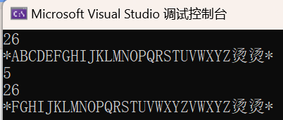
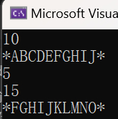
§15.输入输出流 - C语言的文件操作
例15：使用fseek()移动文件指针，观察ftell()不同情况下的返回值
#define _CRT_SECURE_NO_WARNINGS
#include <stdio.h>
int main()
{
FILE *fout, *fin;
fout = fopen("out.txt", "w");
fprintf(fout, "ABCDEFGHIJKLMNOPQRSTUVWXYZ"); //无换行符
fclose(fout);
fin = fopen("out.txt", "rb");
char name[80];
fread(name, 10, 1, fin);
printf("%d\n", ftell(fin));
name[10] = '\0';
printf("*%s*\n", name);
fseek(fin, -5, SEEK_CUR);
printf("%d\n", ftell(fin));
fread(name, 10, 1, fin);
printf("%d\n", ftell(fin));
name[10] = '\0';
printf("*%s*\n", name);
fclose(fin);
return 0;
}
#define _CRT_SECURE_NO_WARNINGS
#include <stdio.h>
int main()
{
FILE *fout, *fin;
fout = fopen("out.txt", "w");
fprintf(fout, "ABCDEFGHIJKLMNOPQRSTUVWXYZ"); //无换行符
fclose(fout);
fin = fopen("out.txt", "rb");
char name[80];
fread(name, 30, 1, fin);
printf("%d\n", ftell(fin));
name[30] = '\0';
printf("*%s*\n", name);
fseek(fin, 5, SEEK_SET);
printf("%d\n", ftell(fin));
fread(name, 30, 1, fin);
printf("%d\n", ftell(fin));
name[30] = '\0';
printf("*%s*\n", name);
fclose(fin);
return 0;
}
本页需填写答案
Windows下运行，输出依次是：(可截图，需对结果做分析)
从文件中读取10个字符ABCDEFGHIJ到数组 name 中。此时，文件指针移动了10个字节，现在位于第10个字节处，输出为10。给name第十个字符赋值为\0，输出字符串打印前十个字符，即为ABCDEFGHIJ。将文件指针从当前位置向回移动5个字节，移动到第5个字节处，输出为5。再次读取10个字符FGHIJKLMNO到 name 数组中，文件指针随之移动了10个字节，输出15。给name第十个字符赋值为\0，输出字符串打印前十个字符，即为FGHIJKLMNO。
Windows下运行，输出依次是：(可截图，需对结果做分析)
从文件中读取30个字符到数组 name 中。由于读取文件中只有26个字符，文件指针移动了26个字节，现在位于第26个字节处，输出为26。给name第30个字符赋值为\0，输出字符串打印前30个字符，但name中第26-29个字符未赋值，所以会输出乱码，最终输出ABCDEFGHIJKLMNOPQRSTUVWXYZ+乱码。将文件指针从起始位置向后移动5个字节，移动到第5个字节处，输出为5。再次读取30个字符，文件指针为5，只能从F读到Z，覆盖name的前21个字符，其余与上相同，所以输出FGHIJKLMNOPQRSTUVWXYZVWXYZ+乱码。

Slide 21
§15.输入输出流 - C语言的文件操作
例16：fread的返回值理解
#define _CRT_SECURE_NO_WARNINGS
#include <stdio.h>
int main()
{
FILE *fp;
char buf[80];
fp = fopen("in.txt", "r");
int ret = fread(buf, 26, 1, fp);
printf("ret=%d\n", ret);
fclose(fp);
return 0;
}
准备工作：在当前目录下建in.txt文件，
写入A..Z共26个字母，不要加回车
确定文件大小为26字节!!!
fread的第2/3参数：
原26,1，ret=1
换1,26，ret=23
换13,2，ret=2
换2,13，ret=13
换80,1, ret=0
换1,80，ret=26
换15,2，ret=1
换2,15, ret=13
本页需填写答案

Slide 22
§15.输入输出流 - C语言的文件操作
例17：fread用于二进制/十进制方式打开的文件时的返回值理解
#define _CRT_SECURE_NO_WARNINGS
#include <stdio.h>
int main()
{
FILE *fp;
char buf[80];
fp = fopen("in.txt", "r");
int ret = fread(buf, 1, 80, fp);
printf("ret=%d\n", ret);
fclose(fp);
return 0;
}
准备工作：当前目录下建in.txt文件，写多行
例：abc
123
xyz
注：1、考虑到字符集问题，不要中文
2、文件总大小不超过50字节
3、最后一行加不加回车均可
文件编辑完成后，Windows右键菜单查看文件属性，能看到大小是____13_____字节。
运行左侧程序，打印的ret=____11___
将"r"改为"rb"，再次运行，打印的ret=__13___
两次运行结果不一样的原因是：十进制方式读取时，将换行符的0D 0A看作是一个字节读入；二进制方式则看成两个字符。文件中共有两个换行符，所以十进制的ret比二进制的少了2。
本页需填写答案

Slide 23
§15.输入输出流 - C语言的文件操作
例18：fwrite返回值理解
#define _CRT_SECURE_NO_WARNINGS
#include <stdio.h>
int main()
{
FILE *fp;
char buf[80]="abcdefghijklmnopqrstuvwxyz";
fp = fopen("out.txt", "w");
int ret = fwrite(buf, 26, 1, fp);
printf("ret=%d\n", ret);
fclose(fp);
return 0;
}
fwrite的第2/3参数：
原26,1，ret=__1__，文件大小__26__
换1,26，ret=__26__，文件大小__26__
换13,2，ret=__2__，文件大小__26__
换2,13，ret=__13__，文件大小__26__
换80,1, ret=__1__，文件大小__80__
换1,80，ret=__80__，文件大小__80__
换15,2，ret=__2__，文件大小__30__
换2,15, ret=__15__，文件大小__30__
本页需填写答案

Slide 24
§15.输入输出流 - C语言的文件操作
例19：fwrite用于二进制/十进制方式打开的文件时的返回值理解
#define _CRT_SECURE_NO_WARNINGS
#include <stdio.h>
#include <string.h>
int main()
{
FILE *fp;
char buf[80]="abc\n123\nxyz\n";
fp = fopen("out.txt", "w");
int ret = fwrite(buf, 1, strlen(buf), fp);
printf("ret=%d\n", ret);
fclose(fp);
return 0;
}
运行左侧程序，打印的ret=___12____，
Windows右键菜单查看文件属性，大小是_____15____字节。
将"w"改为"wb"，再次运行，打印的ret=___12__，Windows右键菜单查看文件属性，大小是____12_____字节。
两次运行打印的ret一样，但文件属性中看到的文件大小不一样的原因是：十进制方式写入时，将换行符作为两个字节0D 0A写入；二进制方式则作为一个字符0A写入。一共写入了三个换行符，所以十进制的文件大小比二进制的大了3。但一共都是写入了12个字符，所以ret返回值都是12.
本页需填写答案

